Slide 1
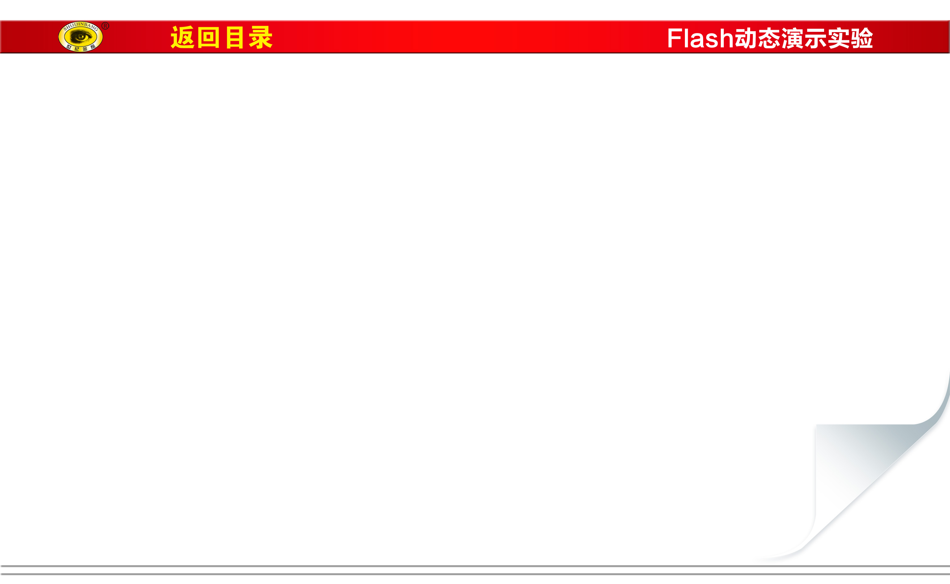
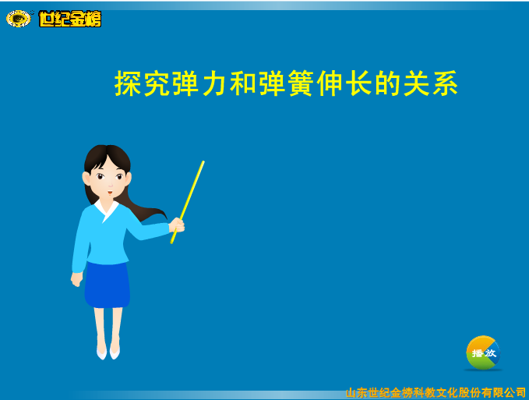

Slide 2

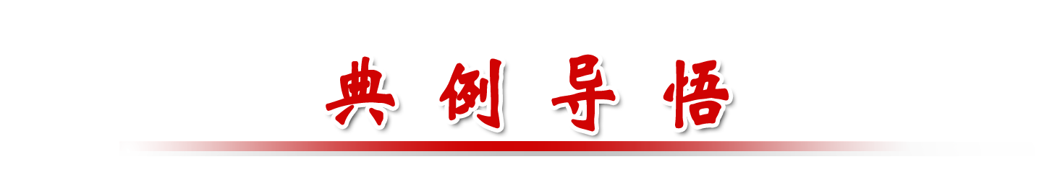

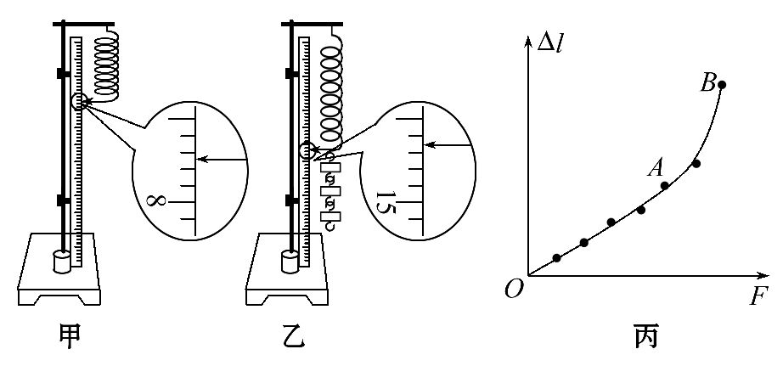
(2015·福建高考)某同学做“探究弹力和弹簧伸长量的关系”的实验。

Slide 3
（1）图甲是不挂钩码时弹簧下端指针所指的标尺刻度,其示数为7.73cm;图乙是在弹簧下端悬挂钩码后指针所指的标尺刻度,此时弹簧的伸长量Δl为 cm。

Slide 4
（2）本实验通过在弹簧下端悬挂钩码的方法来改变弹簧的弹力,关于此操作,下列选项中规范的做法是 。(填选项前的字母)
A.逐一增挂钩码,记下每增加一只钩码后指针所指的标尺刻度和对应的钩码总重
B.随意增减钩码,记下增减钩码后指针所指的标尺刻度和对应的钩码总重

Slide 5
（3）图丙是该同学描绘的弹簧的伸长量Δl与弹力F的关系图线,图线的AB段明显偏离直线OA,造成这种现象的主要原因是_____
。

Slide 6
【解析】（1）由题图乙标尺刻度可知示数l₂=14.66cm,
Δl=l₂-l₁=6.93cm。
（2）为防止弹簧超出弹性限度应逐渐增加钩码的重量,故选A。
（3）由图知AB段伸长量与弹力不成线性关系,主要原因是钩码重力超出弹簧的弹性限度。
答案: （1）6.93 （2）A （3）超出弹簧的弹性限度

Slide 7

1.(2015·四川高考)某同学在“探究弹力和弹簧伸长的关系”时,
安装好实验装置,让刻度尺零刻度与弹簧上端平齐,在弹簧下端挂1
个钩码,静止时弹簧长度为l₁,如图甲所示,图乙是此时固定在弹簧
挂钩上的指针在刻度尺(最小分度是1毫米)上位置的放大图,示数
l₁= cm。在弹簧下端分别挂2个、3个、4个、5个相同钩
码,静止时弹簧长度分别是l₂、l₃、l₄、l₅。已知每个钩码质量是

Slide 8
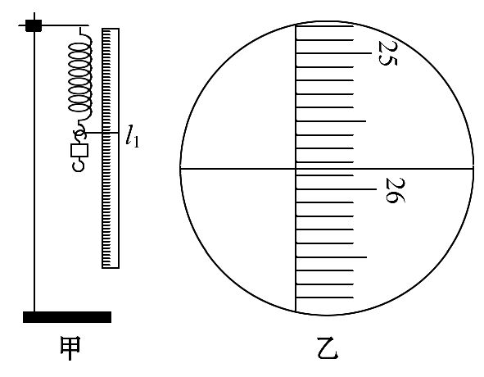
50g,挂2个钩码时,弹簧弹力F₂= N(当地重力加速度g=9.8m/s²)。
要得到弹簧伸长量x,还需要测量的是 ,作出F-x曲线,得到
弹力与弹簧伸长量的关系。

Slide 9
【解析】由图乙可估读为25.85cm。挂2个钩码时,弹簧弹力等于钩码的重力,即F₂=2mg=0.98N。由于弹簧伸长量等于弹簧现在的长度减去弹簧原长,因此要得到伸长量,还需要测量弹簧原长。
答案:25.85 0.98 弹簧原长

Slide 10
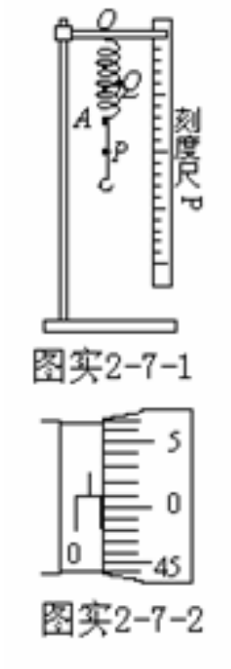
2. “探究弹力和弹簧伸长的关系”的实验中，
选用的螺旋弹簧如图实2-7-1所示。
（1）用螺旋测微器测量弹簧A处钢丝的直径的
示数如图实2-7-2所示。可知此弹簧钢丝的直径
是_____m。

Slide 11
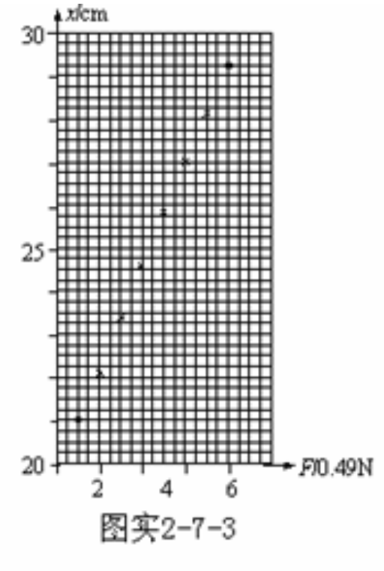
（2）将弹簧的上端O点固定悬吊在铁架台上，旁边
置一刻度尺，刻度尺的零刻线跟O点对齐，在弹簧
的下部A处做一标记，如固定一个指针。在弹簧下
端的挂钩上挂上钩码（每个钩码的质量都是50g），
指针在刻度尺上指示的刻度x。逐个增加所挂钩码
的个数，刻度x随挂钩上的钩码的重量F而变化，几
次实验测得相应的F、x各点描绘在图中。请在图实2-7-3中描绘出x

Slide 12
随F变化的图象。由图象得出弹簧的劲度系数k_{A}=______N/m。（结果取2位有效数字）；此弹簧的弹力大小F弹跟弹簧伸长Δx的关系是_______。
（3）如果将指针固定在A点的下方P处，再做出x 随F变化的图象，得出弹簧的劲度系数与k_{A}相比，可能是 （ ）
A．大于k_{A} B．等于k_{A} C．小于k_{A} D．无法确定

Slide 13
（4）如果将指针固定在A点的上方Q处，再做出x 随F变化的图象，得出弹簧的劲度系数与k_{A}相比，可能是 （ ）
A．大于k_{A} B．等于k_{A} C．小于k_{A} D．无法确定
答案：（1）1.010×10⁻³ （2）42，F_{强}=42Δx （3）B （4）A

